Slide 1
The 1D footprint of BEPC-Ⅱ
物理组
付泓瑾

Slide 2
一. 一维footprint绘制
上次绘制了一个二维的footprint，即将不同初始坐标或者说振荡幅值（x, y）映射到（$Q_{x},Q_{y}$）
为了简化这个问题，将六维坐标中仅x或者y不为0，并且取不同的值计算对应的（$Q_{x},Q_{y}$），这种footprint成一维图形。
采用最简单的头对头对撞，基础值为x0=1e-4m或者y0=1e-6m, 初始值设置成基础值的倍数

Slide 3
1. SAD和Bmad 原始lattice的比较
这是没有加入 BB元件时的lattice相关参数，作为设置强束BB元件的依据
参数 | SAD | Bmad
IP 水平beta函数 | 1.0059712517573083 | 1.00597125
IP 水平alpha函数 | -2.493226096361774e-05 | -0.00002493
IP 水平gamma函数 | 0.9940641930619194 | 0.99406419
IP 垂直beta函数 | 0.013495963935501166 | 0.01349596
IP 垂直alpha函数 | -2.789420460866764e-06 | -0.00000279
IP 水平gamma函数 | 74.09622645606503 | 74.09622646
水平工作点 | 7.5057535 | 7.505754
垂直工作点 | 5.5710906 | 5.571091
水平发射度 | 1.19077E-7 | 1.17922E-07
垂直发射度 | 1.1545E-31 | 1.09688E-13
纵向发射度 | 6.21902E-6 | 6.41620E-06
束长 | 11.6858295e-3 | 3.11331E-02
能散 | 5.32229E-4 | 5.41044E-04

Slide 4
2. 头对头对撞的理论tune shift
束束作用参数：
$ξ_{x,y}=\frac{N_{b}r_{e}β_{x,y}}{2πγσ_{x,y}(σ_{x}+σ_{y})}$
$N_{b}$ 是束团粒子数， $r_{e}$是电子的经典半径， $β_{x,y}$是对撞点的包络函数， $σ_{x}$和$σ_{y}$是束团水平尺寸和垂直尺寸
tune shift：
线性近似下tune shift 就等于束束作用参数；对于非线性的情况，粒子的振幅差别不能忽略，tune shift表示为
$ΔQ=\frac{2ξ}{J}(1−I_{0}\left(\frac{J}{2}\right)e^{−\frac{J}{2}})$
其中粒子幅值$J_{x,y}=\frac{ε_{x,yβ_{x,y}}}{2σ_{x,y}^{2}}$，$ε_{x,y}是$单粒子的发射度

Slide 5
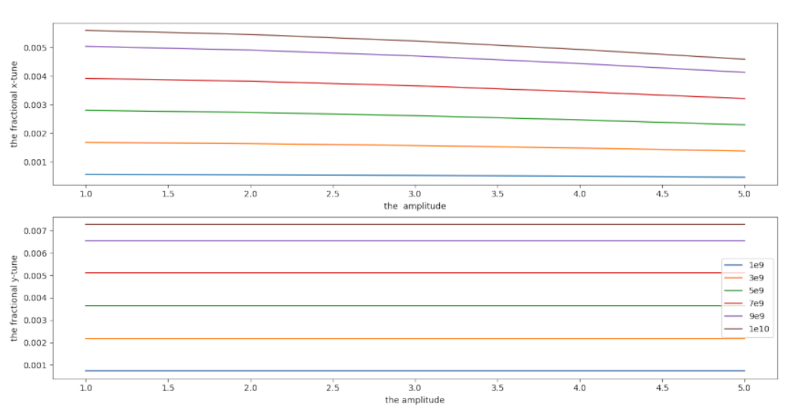
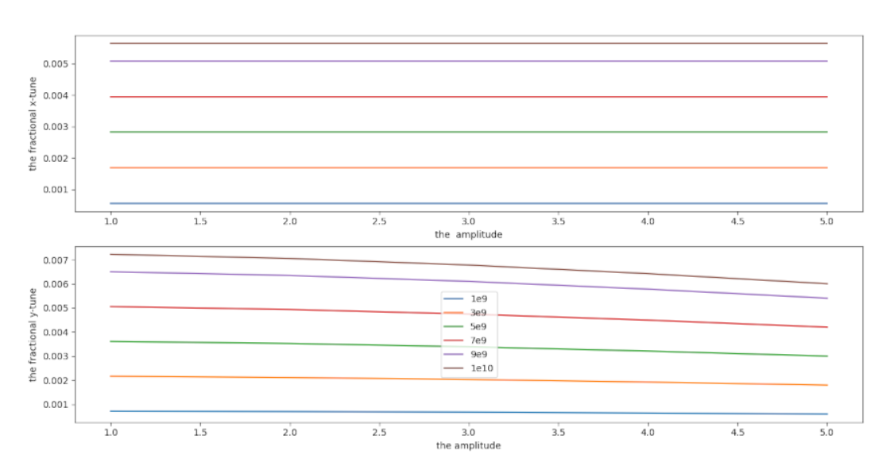
按照Bmad设置相关参数
 | 水平 | 垂直
束团尺寸/m | 4.625205082687604e-04 | 4.809038746374639e-06
包络函数/m | 1.00597125 | 0.01349596
Alpha函数（Twiss参数） | -0.00002493 | -0.00000279
洛伦兹因子$γ$ | 3.69860e+03 | 3.69860e+03
初始x不为0
理论上只改变x，对y方向的tune没有影响，反之亦然
初始y不为0

Slide 6
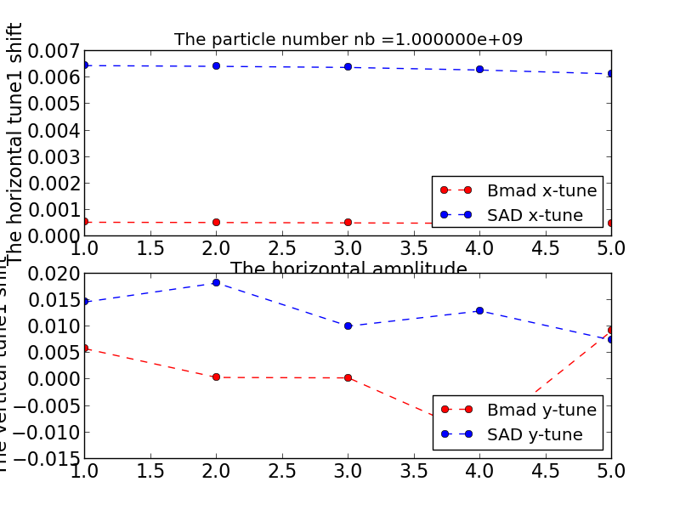
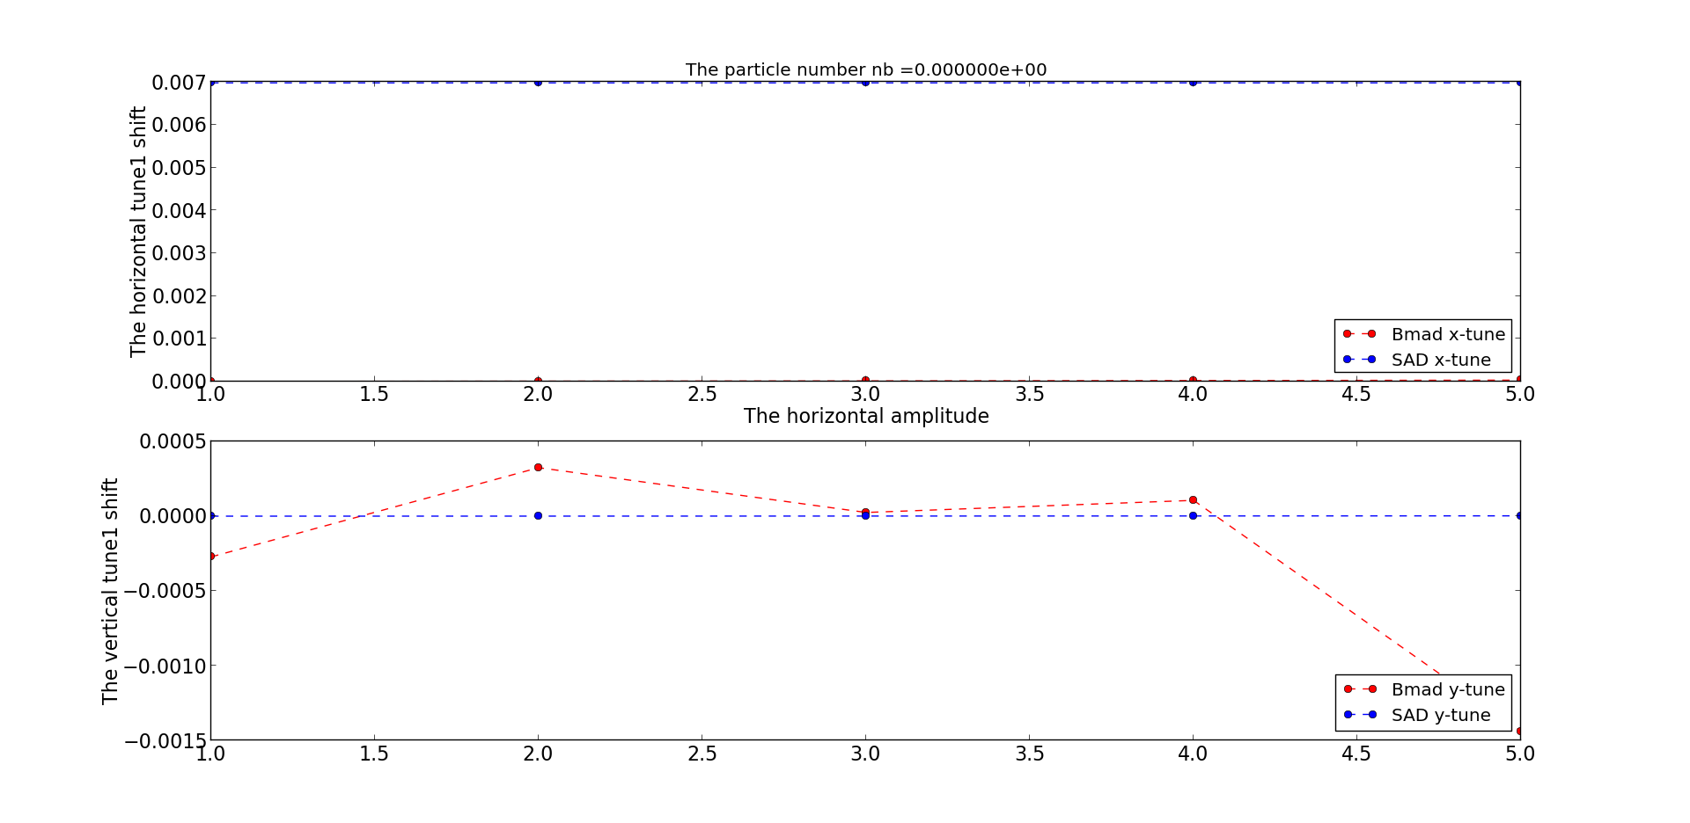
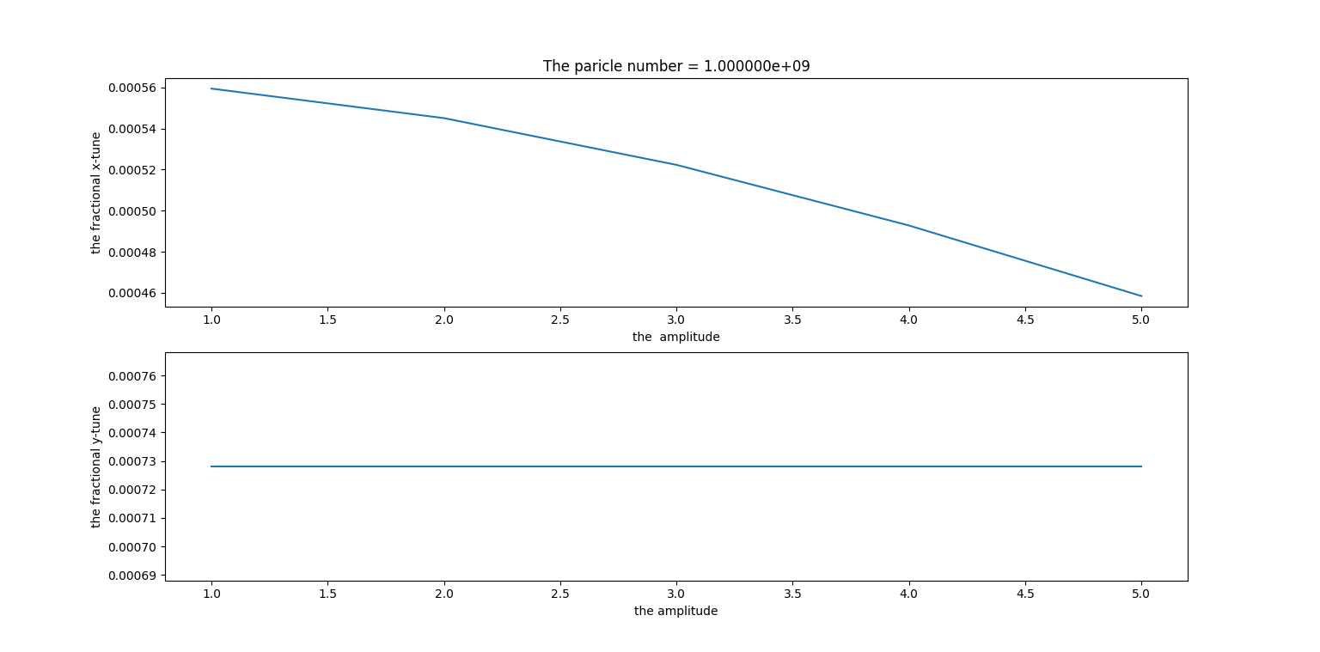
SAD的结果一般比Bmad的结果大
2.Bmad和SAD的结果比较
（1）仅x不为0
粒子数nb=1e9
粒子数nb=0

Slide 7
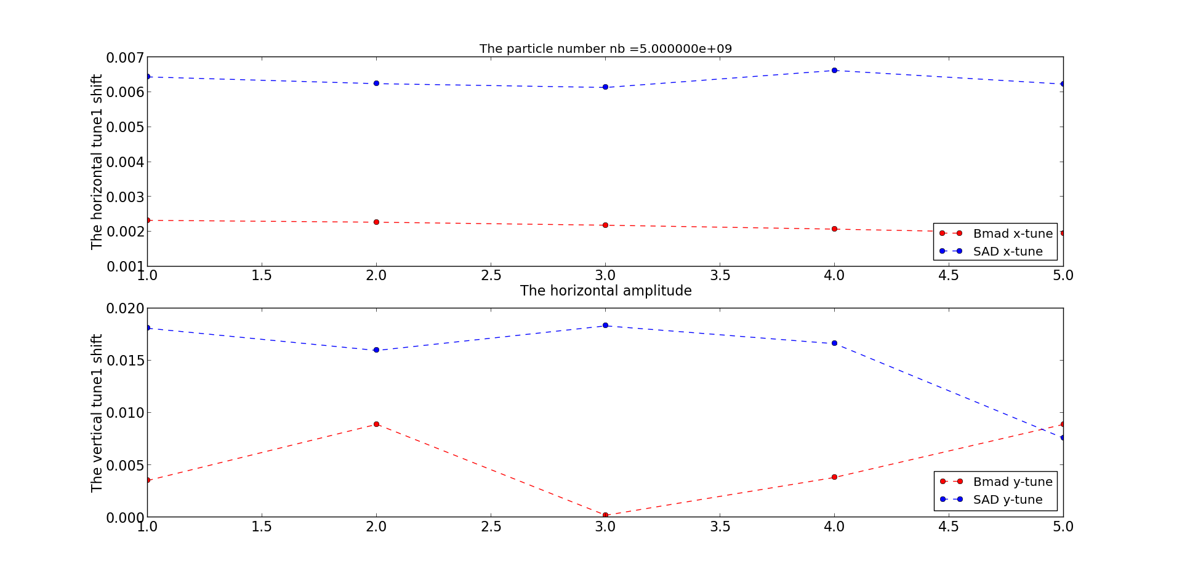
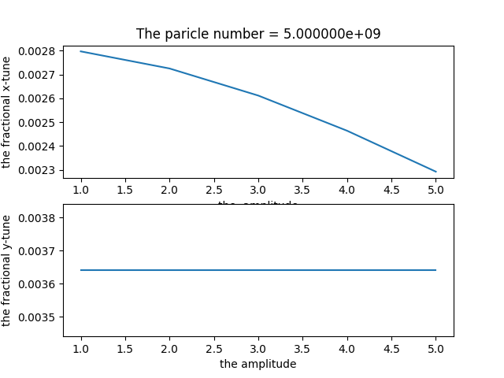
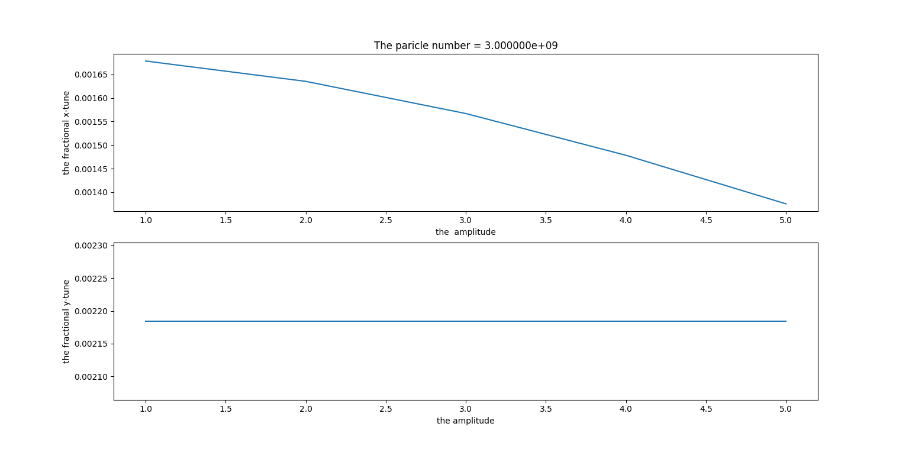
nb=3e9
nb=5e9

Slide 8
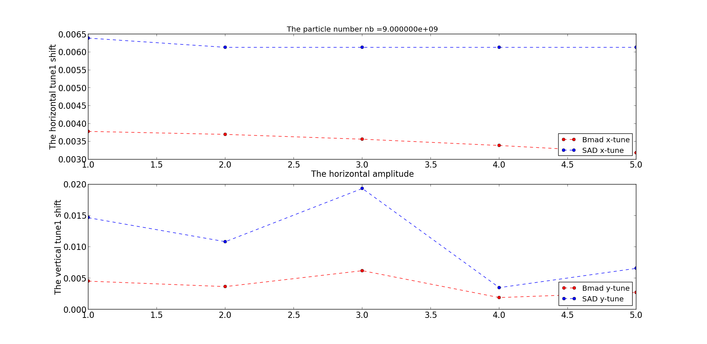
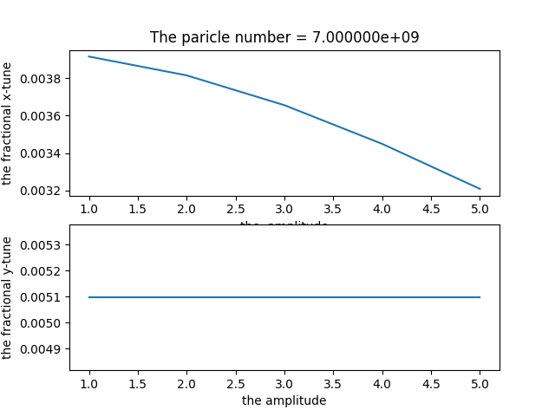
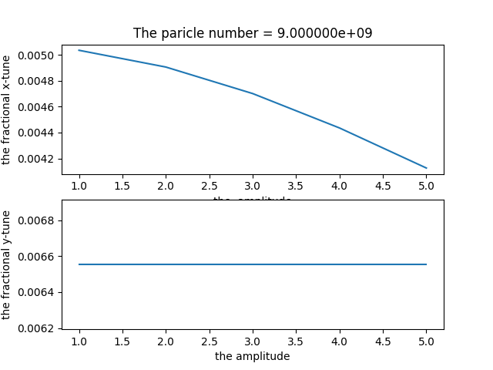
nb=7e9
nb=9e9

Slide 9
nb=1e10

Slide 10
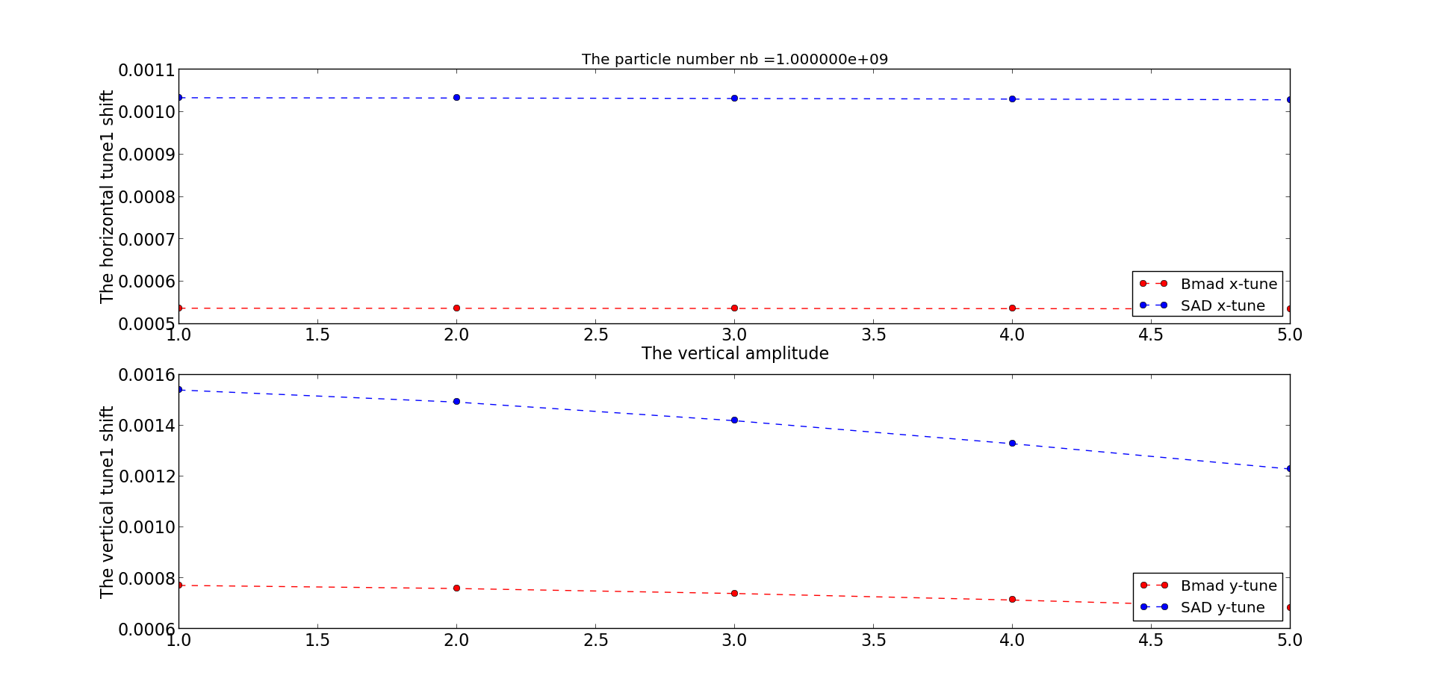
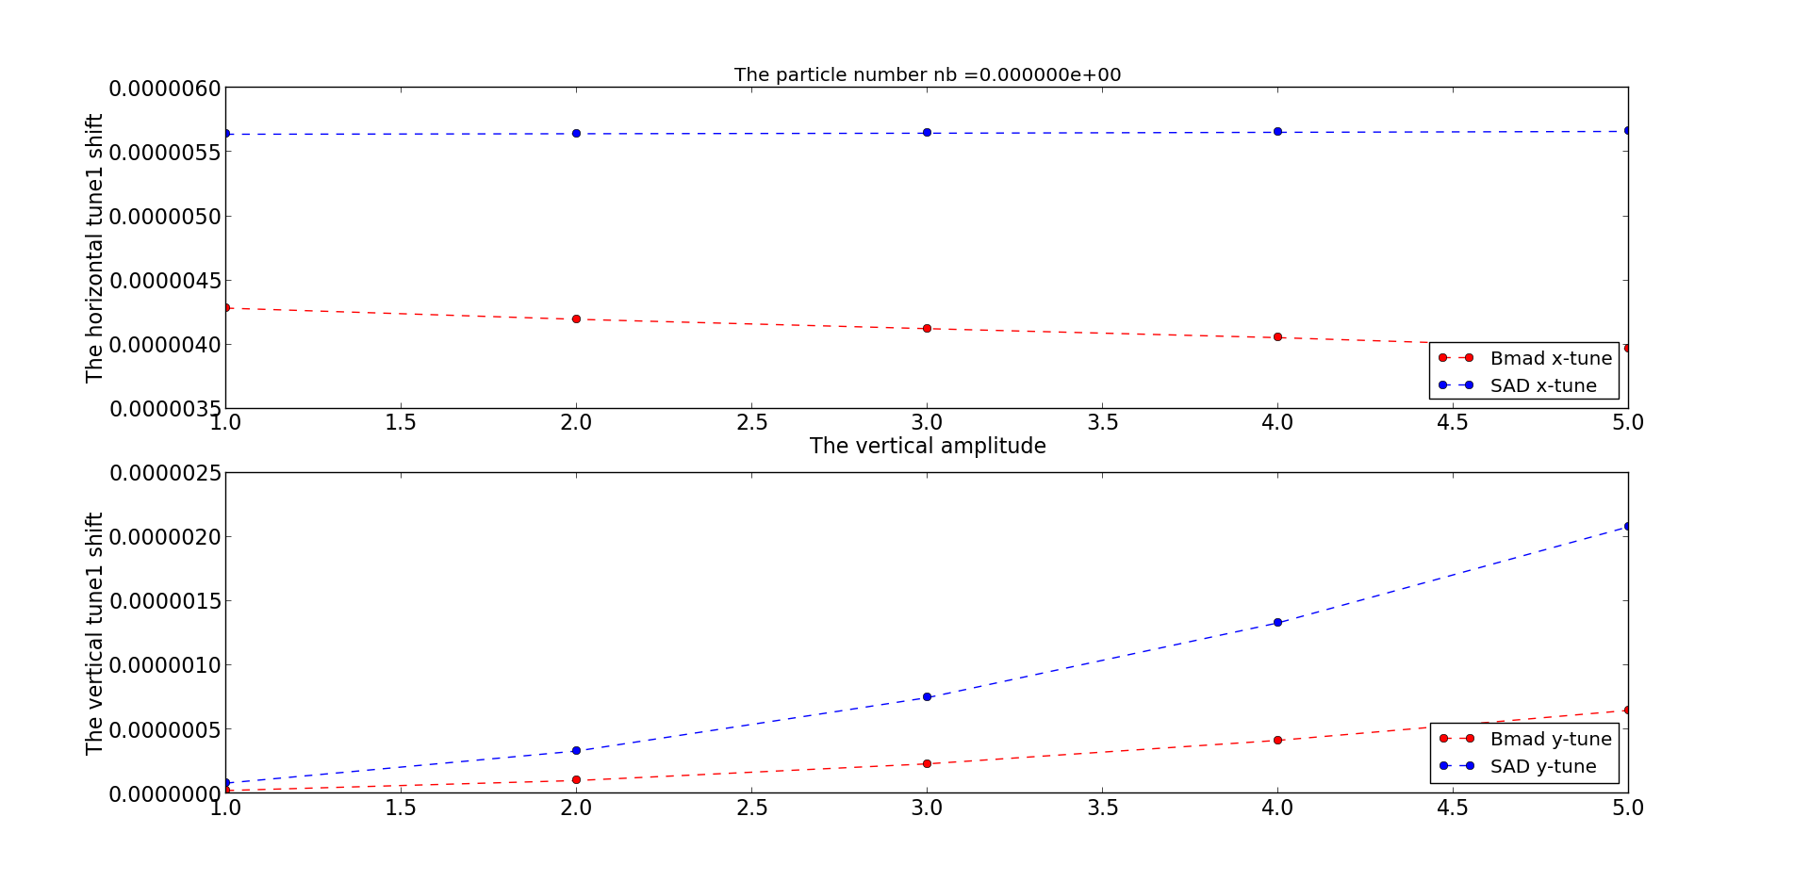
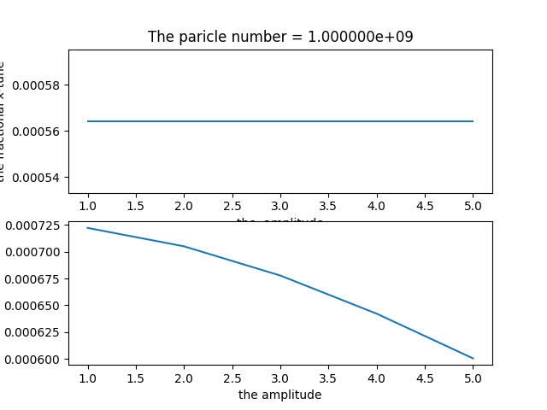
(2)仅y不为0
nb=1e9
nb=0e0

Slide 11
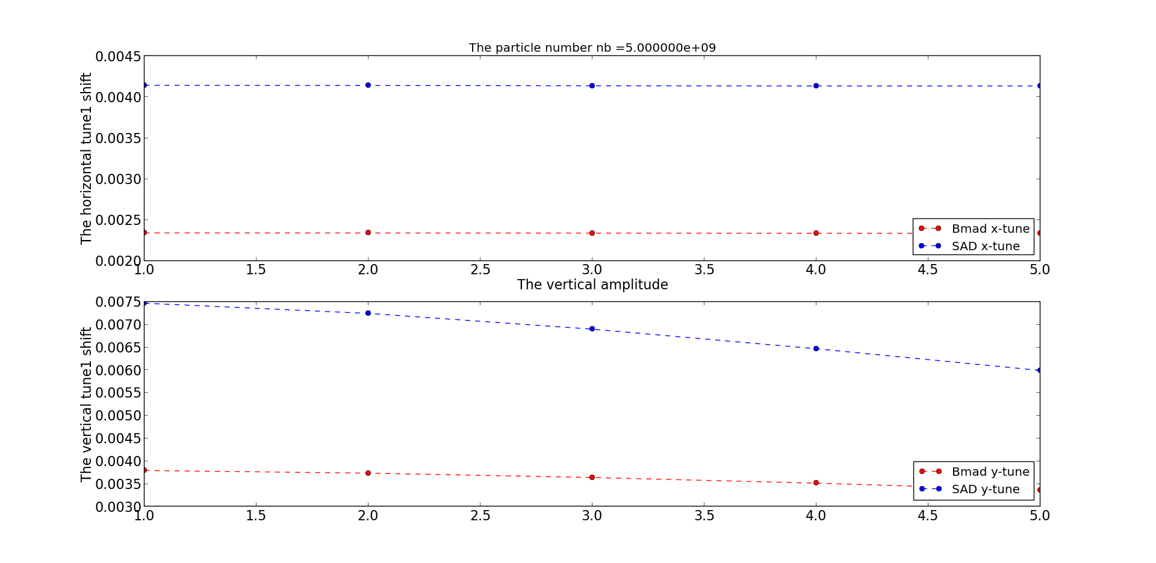
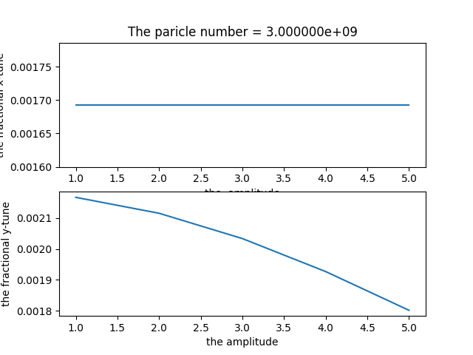
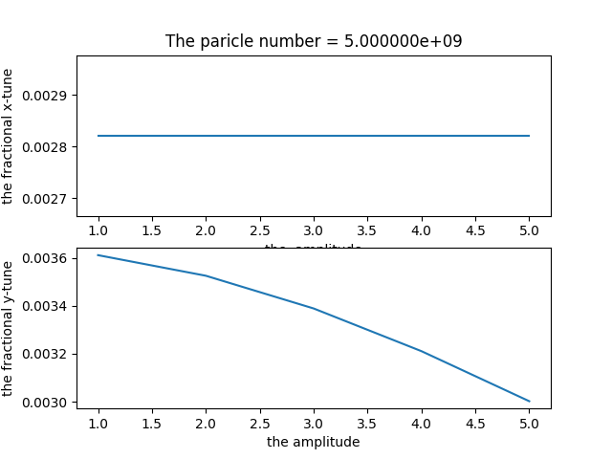
nb=5e9
nb=3e9

Slide 12
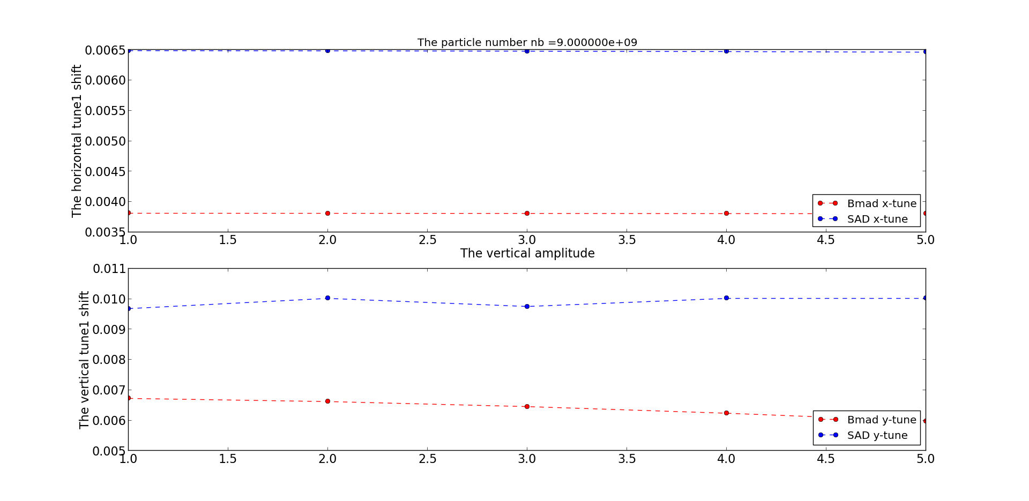
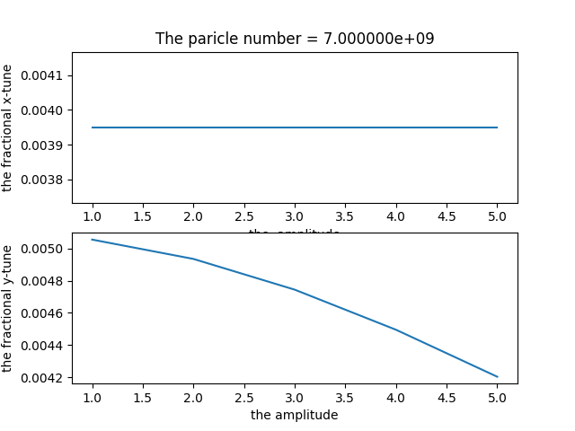
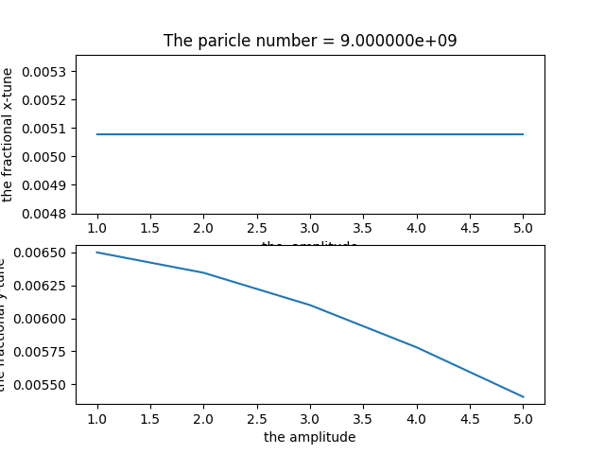
nb=9e9
nb=7e9

Slide 13
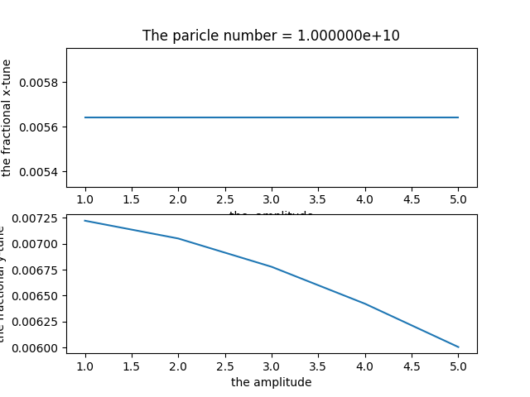
nb=1e10

Slide 14
总结
1. 只改变x时，naff得到的tune shift随粒子数有一定波动，主要是y tune shift，不是单调的。
2.只改变x时，Bmad 的x tune shift比SAD更接近于理论x tune shift，但y tune差别较大；只改变y时，Bmad 的y tune shift也更接近于理论的y tune shift， 而x tune shift 差别也较大。
3. 随着粒子数增大，这种符合性也在下降。

Slide 15
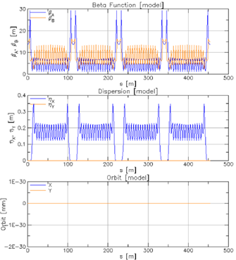
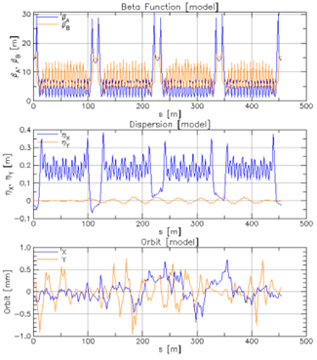
二.HEPS的Touschek寿命
比较不带误差和带误差的HEPS Booster lattice的Tousheck寿命
两个模型的平衡极化度差异极小
 | 不带误差的lattice | 带误差的 lattice
平衡极化度 | 0.92376 | 0.92375
自旋谐波数 | 5.346914 | 5.426181
能量/Gev | 5
$$aγ$$ | 11.3469
不带误差的lattice
带误差的lattice

Slide 16
使用基于我的推广公式计算了托歇克寿命，假设各处相等的全局动量接受度
降低发射度提高TL相对改变应该是最有效的
水平发射度/m rad | 1.13652E-8 | 1.13652E-8 | 1.13652E-8 | 1.13652E-8 | 9.09212E-9 | 9.09212E-9 | 1.13652E-9
垂直发射度/m rad | 1.13652E-9 | 1.13652E-9 | 1.13652E-9 | 5.68258e-10 | 1.13652E-9 | 5.68258E-10 | 1.13652E-10
束团流强/mA | 2 | 2 | 4 | 2 | 2 | 2 | 2
全局的动量孔径 | 0.010 | 0.012 | 0.010 | 0.010 | 0.010 | 0.010 | 0.010
完全非极化TL /h | 20.78 | 30.67 | 10.39 | 13.73 | 18.34 | 12.08 | 5.70
平衡极化TL /h | 21.48 | 31.91 | 10.74 | 14.30 | 19.01 | 12.61 | 6.05
相对改变量 | 3.26% | 3.89% | 3.26% | 3.99% | 3.52% | 4.20% | 5.79%

